Slide 1

Seminário SO
Escalonamento de Processos
FILIPE CORREIA BELFORT, JOSIEL COSTA DOS SANTOS JUNIOR E STEVEN ROGER DOS SANTOS SOARES

Slide 2
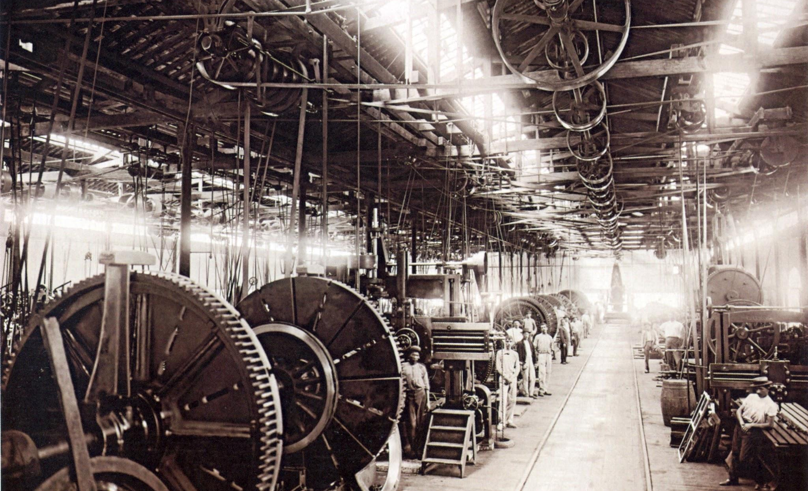
Revolução industrial
[Figura: Representação de um ambiente de trabalho no período da revolução] industrial]
XVIII - XIX
Período de grandes inovações
Aumento populacional
Transformações de ordem social e econômica
Fonte: EDUCA+BRASIL, 2018

Slide 3
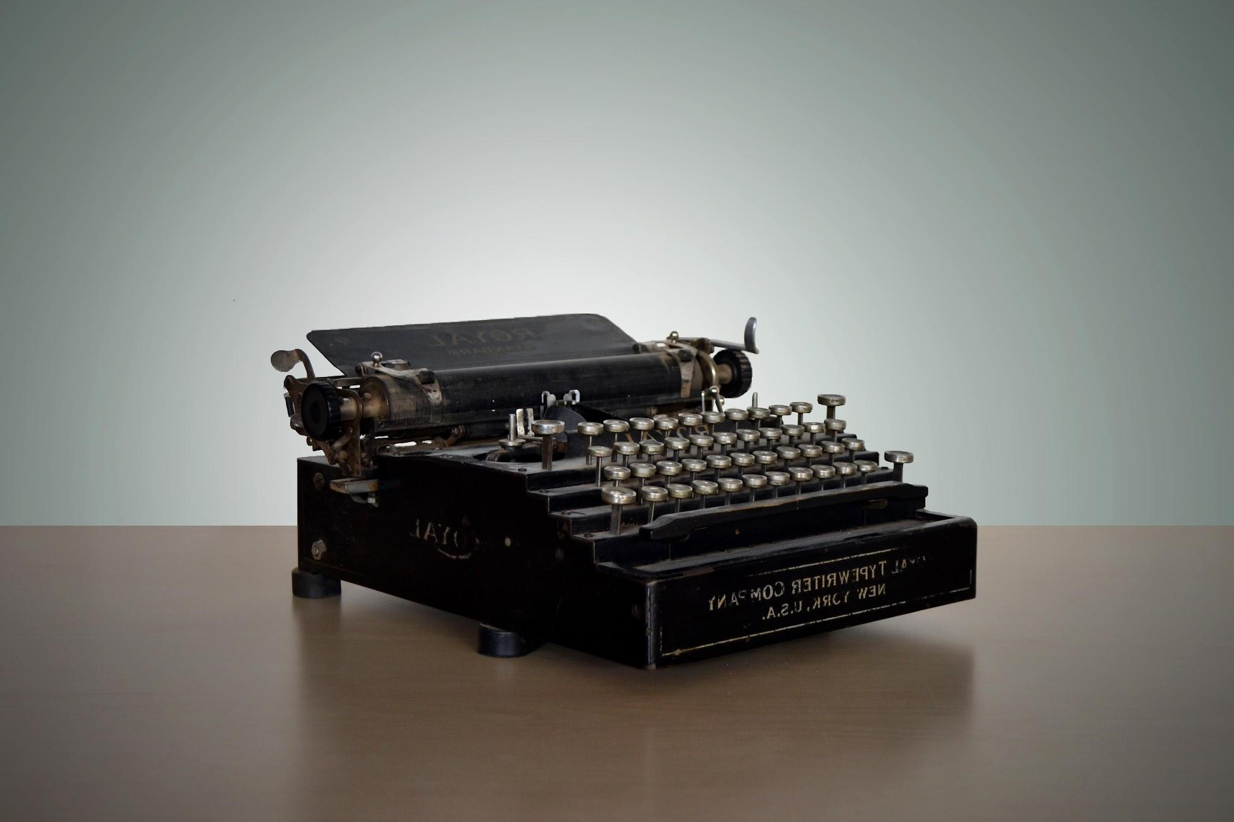
Máquina de escrever
[Figura: Representação de uma máquina de escrever]
1575 - Rampazetto
1829 - William Austin
Primeiro mecanismo de escrita cuja invenção foi documentada
No século XX transformou-se em um objeto comum nos escritórios
Fonte: GUIA 55, 2023

Slide 4
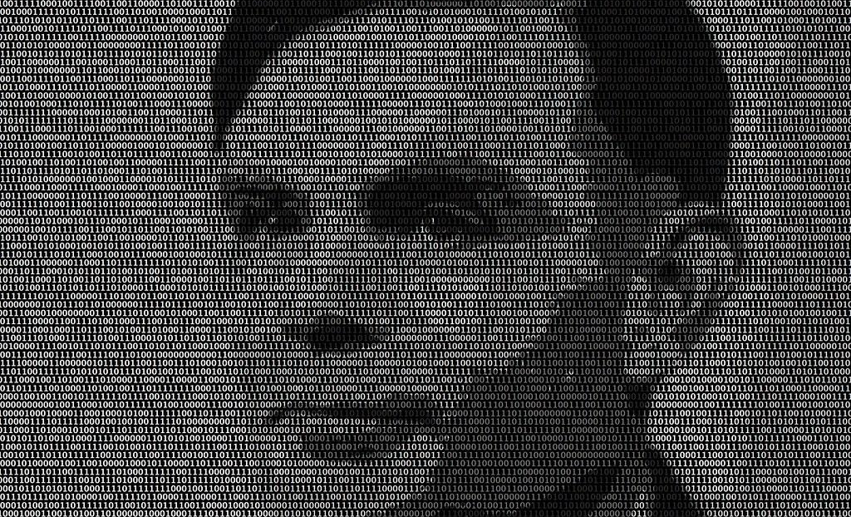
Alan turing
[Figura: Ilustração de alan turing]
Fonte: BBVA Openmind, 2015

Slide 5
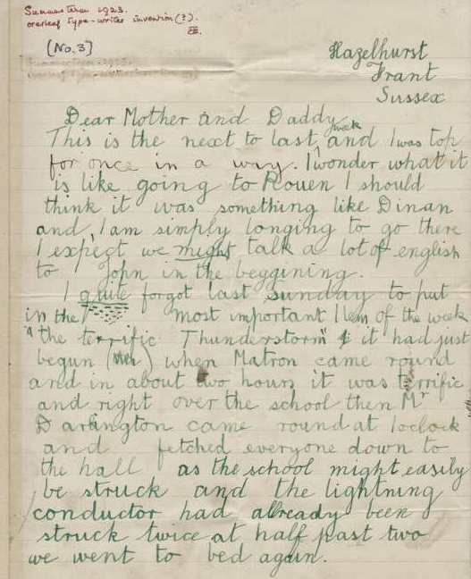
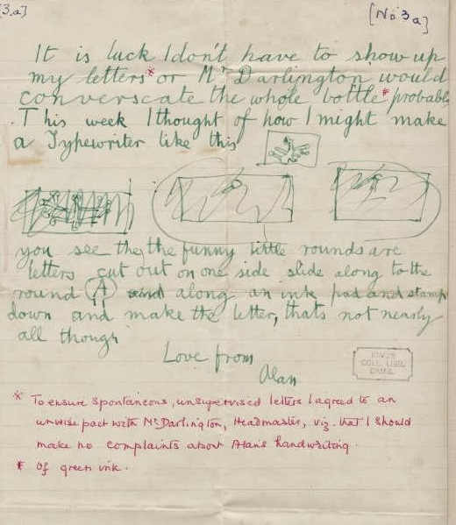
Carta de turing
[Figura: Representação da carta de turing aos pais]
Fascínio pela máquina de escrever de sua mãe
“Projeta” sua primeira máquina
Primeiras noções mecânicas
Fonte: HODGES, Andrew. Alan Turing: The Enigma. 1983.

Slide 6
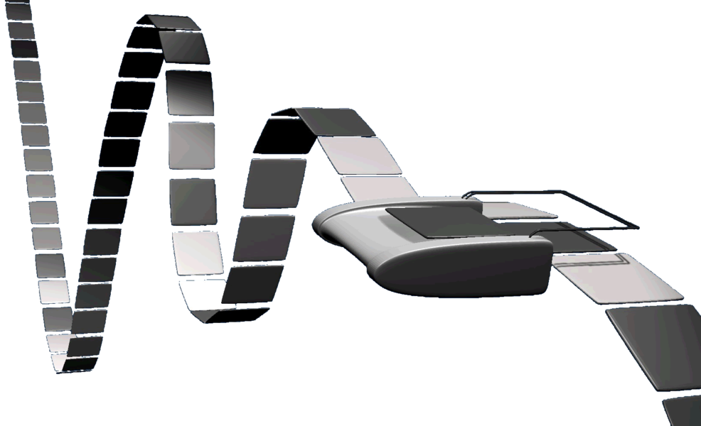
Máquina de turing
[Figura: Ilustração da máquina de turing]
Máquina teórica
Turing Complete
Funções computáveis
Dispositivo computacional com capacidade de computação máxima
Fonte: La Naturaleza del Software, 2017

Slide 7
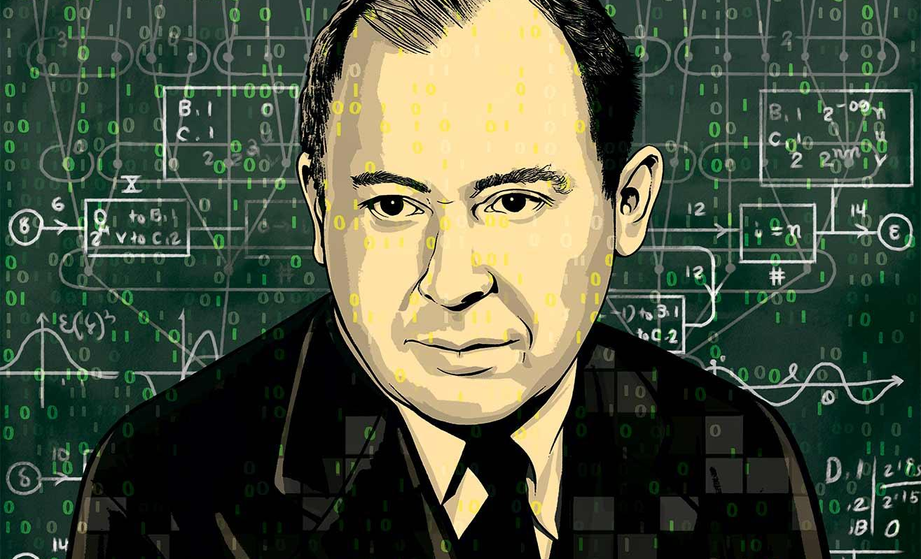
John Von Neumann
[Figura: Ilustração de John Von Neumann]
Aos 18 anos ele já era reconhecido como matemático
Teoria dos conjuntos e lógica
estabeleceu “framework” matemático para mecânica quântica
Imortalidade para a matemática
Fonte: THE NATION, 2022

Slide 8
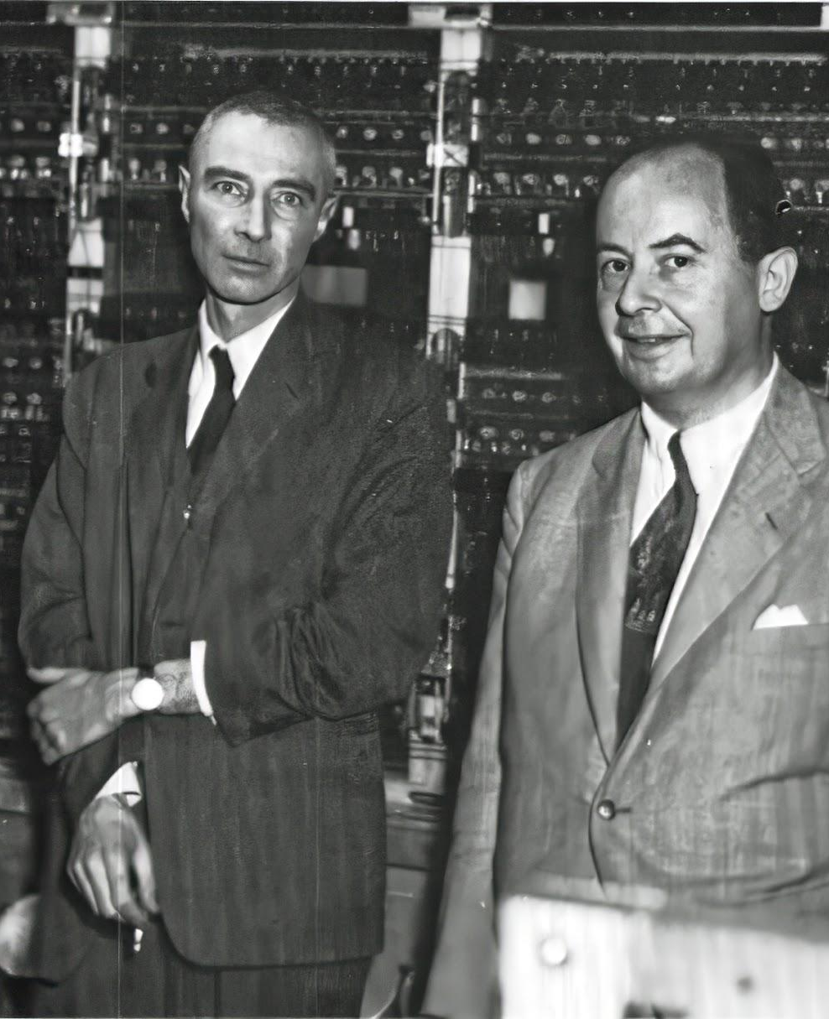
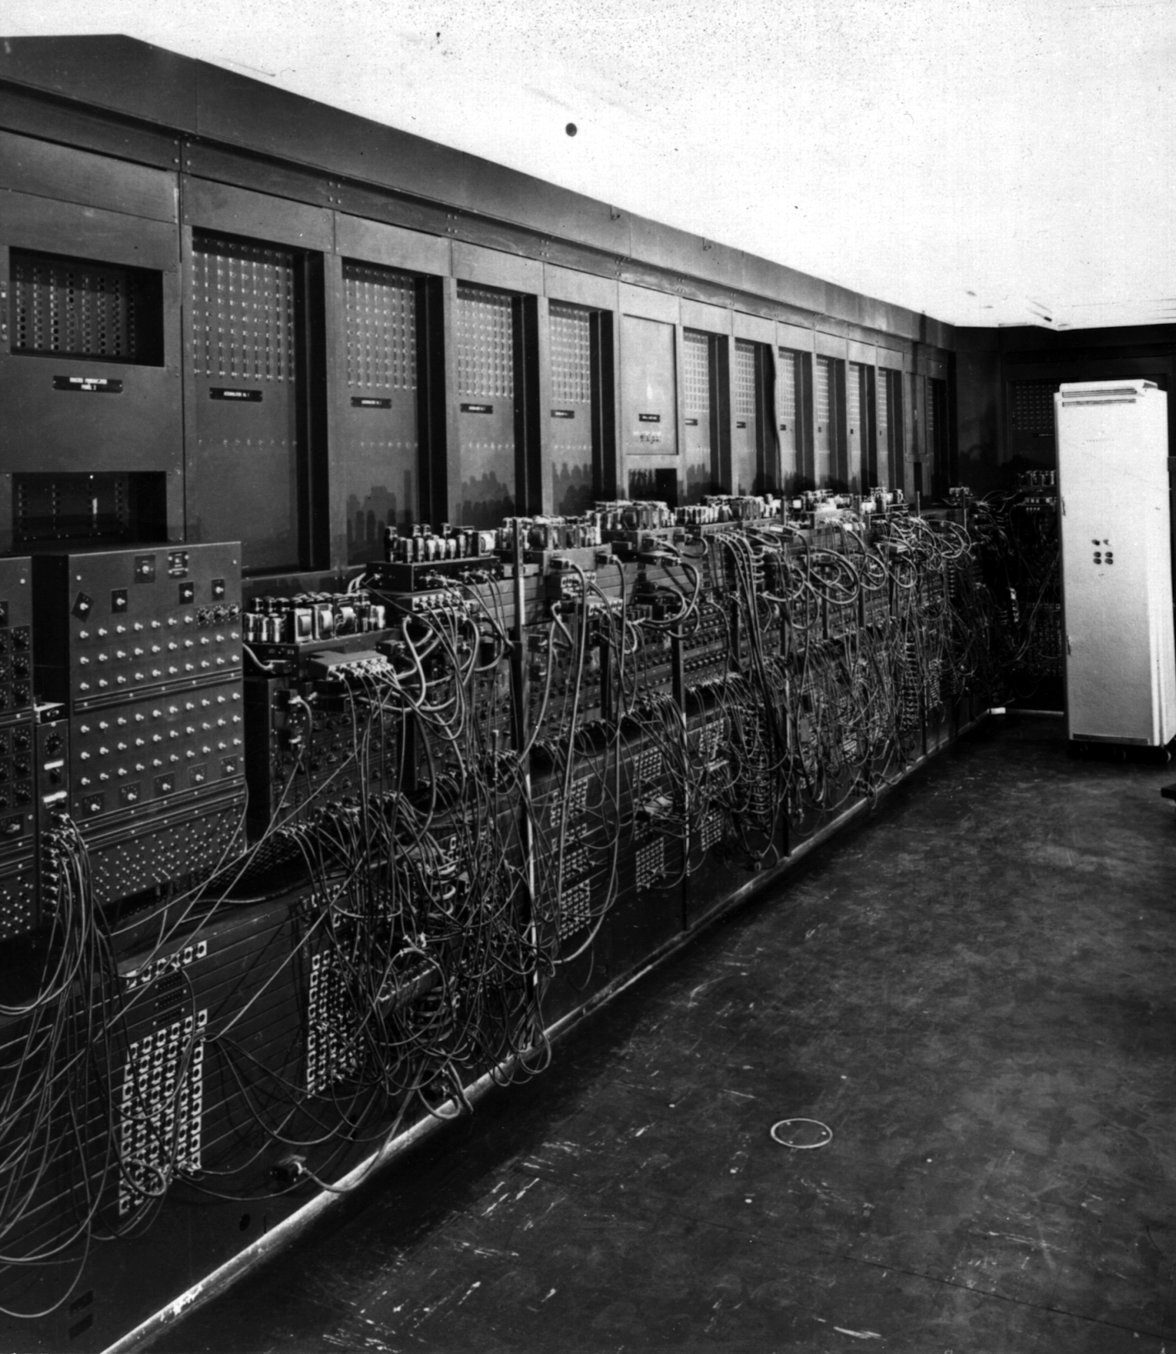
John Von Neumann
[Figura: Von Neumann e oppenheimer no projeto Manhattan]
[Figura: Fotografia do Computador ENIAC]
Contribuição no projeto manhattan
Colaboração no ENIAC
Problematização da arquitetura
Fonte: Atomic Heritage Foundation, 2014
Fonte: sims lifecycle services, 2022

Slide 9
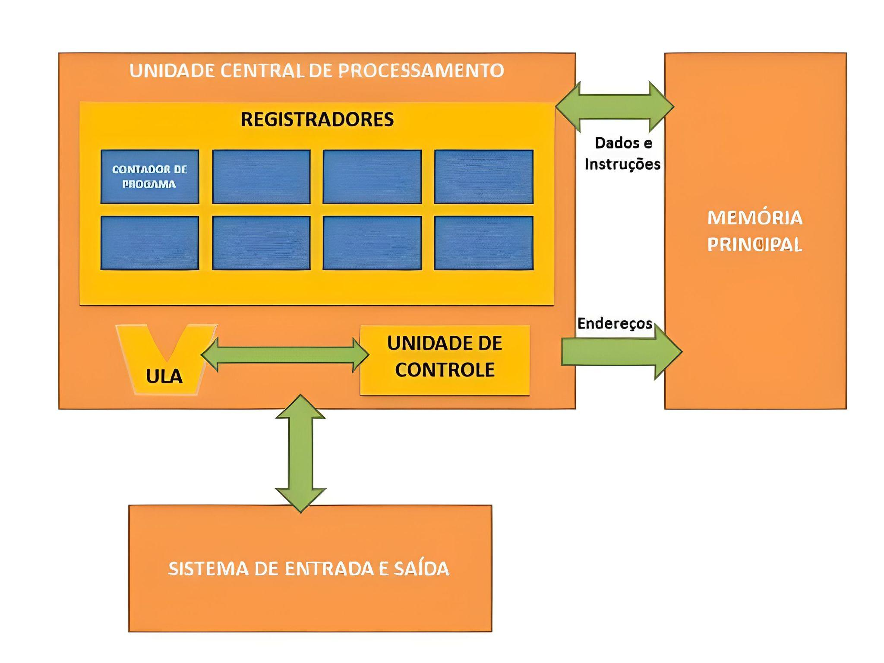
A arquitetura de Von Neumann
[Figura: Representação da arquitetura de Von Neumann]
Fonte: UNIVERSIDADE SAGRADO CORAÇÃO, 2012

Slide 10
Gargalo de Von Neumann
CPU é responsável por processar os dados
Memória é a responsável por armazenar os dados
O gargalo ocorre na diferença de velocidade que ocorre entre a capacidade de processamento da CPU e o fornecimento dos dados por parte da memória
Ociosidade do processador

Slide 11
Escalonamento
por Steven Roger S.S.

Slide 12
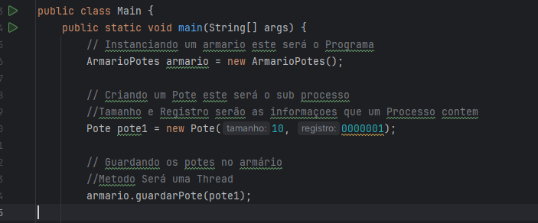
Breve Contextualização em Código Java
Programa Armário
O que são processos?
[Figura: Codigo Armário, uma analogia a processos]
[Fonte: Imagem, Steven R.]
Muitas das mesmas questões que se aplicam ao escalonamento de processos também se aplicam ao escalonamento de threads, embora algumas sejam diferentes

Slide 13
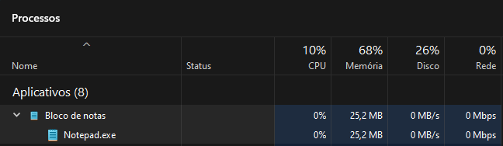
Ou seja…
Processo: Um aplicativo de processamento de texto, essa instância seria o processo global.
Sub-processo: Pode ser visto como uma instância de um objeto dentro desse processo..
Thread: Aqui, a thread seria uma unidade menor de execução dentro desse documento. Pode ser algo como a formatação automática que ocorre enquanto você digita.
[Figura: Gerenciador de Tarefas]
[Fonte: Imagem, Steven R.]

Slide 14
Escalonamento
de
Processos
Para que e Como

Slide 15
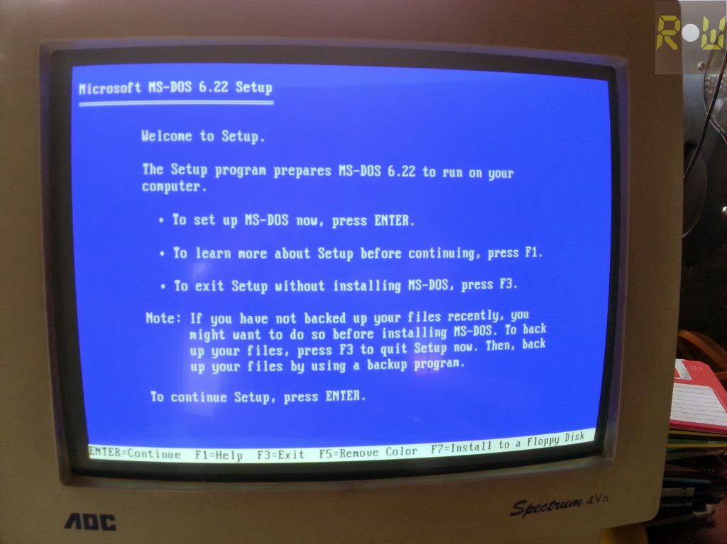
Escalonamento de Processos
[Figura: Tela inicial do programa de instalação do MS-DOS 6.22]
Agora os PC são multiprogramado, diferente dos monoprogramados como o MC-DOS
Fonte: Blog do Michael, 2014, Ressuscitando um antigo 286

Slide 16
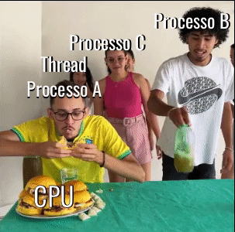
Escalonamento de Processos
Processos E Threads Concorrentes
Recursos limitados
A parte do sistema operacional que faz a escolha é chamada de escalonador, e o algoritmo que ele usa é chamado de algoritmo de escalonamento
[Figura: Processos concorrentes (Competição girar a garrafa e para comer Hambúrguer )]
Fonte: Youtube, Canal Super Equipe

Slide 17
“computadores tornaram-se tão rápidos com o passar dos anos que a CPU dificilmente ainda é um recurso escasso. A maioria dos programas para computadores pessoais é limitada pela taxa na qual o usuário pode apresentar a entrada (digitando ou clicando), não pela taxa na qual a CPU pode processá-la[...]” (Tanenbaum, 2016)
Escalonamento de Processos em PC’s atuais
O escalonamento não importa muito em PCs simples

Slide 18

Caso onde o Escalonamento é importante
Servidores em rede
Quando a CPU tem de escolher entre executar um processo que reúne as estatísticas diárias e um que serve a solicitações de usuário via Protocolo HTTP
[Figura: Interface do Microsoft Edge ]
[Fonte: Microsoft Edge, Steven R.]

Slide 19
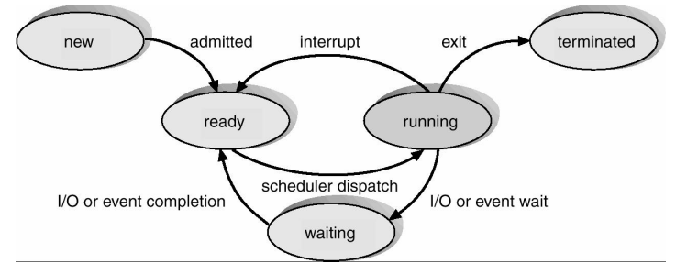
Em qual momento ocorre o escalonamento
[Figura: Diagrama de Estados de um Processo]
Fonte: Operating System Concepts and applications Silberschatz, Galvin and Gagne 2002, unit 7
Scheduler : função implementar os critérios da política de escalonamento
Dispatcher: Troca de contexto dos processos após o escalonador determinar qual processo deve fazer uso do processador

Slide 20
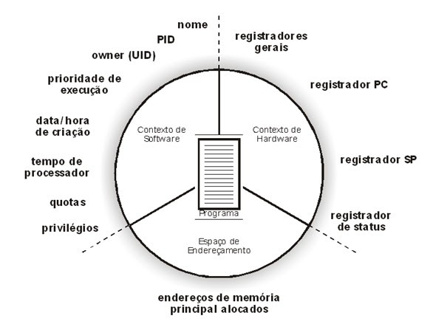
Mudança de Contexto: Contexto de hardware e software
Contexto de Hardware:
Registradores da CPU (conteúdo dos registradores gerais da CPU e dos registradores específicos)
Contador de Programa (PC)
Contexto de Software:
Identificação
Quotas / Memória (recursos disponíveis para serem alocados em um processo)
Privilégios
[Figura: Gráfico Contexto do processo]
[Fonte: alexpagernet.blogspot.com,2014,leia um pouco sobre os conceitos básicos de sistemas operacionais ]

Slide 21
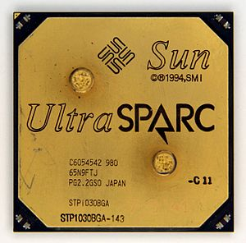
Mudança de Contexto: Contexto de hardware e software
Além de escolher o processo certo a ser executado, o escalonador também tem de se preocupar em fazer um uso eficiente da CPU, pois o chaveamento de processos é algo caro
[Figura: UltraSPARC Microprocesador]
Os tempos de troca de contexto são altamente dependentes do suporte de hardware
Ultra Sparc com 144 Registradores
[Fonte: wikichip.org/wiki/sun_microsystems/ultrasparc ]

Slide 22
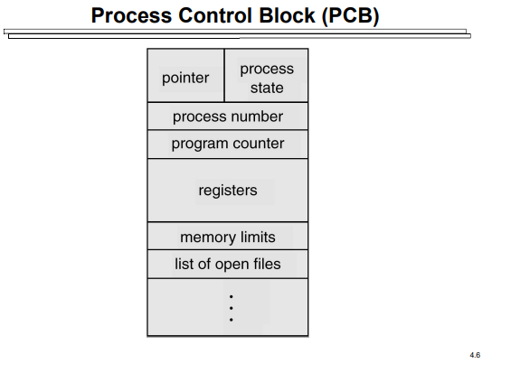
PCB contém informações associadas a cada processo:
 Estado do processo
 Valor do PC (apontador de instruções)
 Área para guardar valor dos registradores  Infos. para escalonamento de CPU (escalonamento processos)
 Infos. Para gerenciamento de memória
 Infos. De contabilidade dos processos
 Status das operações de I/O (ex.: Infos. sobre arquivos usados)
Fonte: Silberschatz, capítulo 2
[Figura:Bloco de controle de processo ]

Slide 23
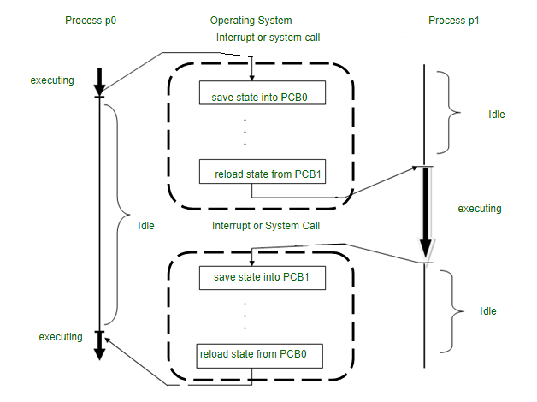
Quem chama o Escalonador?
Interrupção de software (chamada de sistema)
Término
Liberação voluntária da CPU
Operação de E/S
Primitiva de sincronização
Interrupção de hardware
Tempo
Conclusão da operação de E/S
Escalonadores
Não preemptivo ou cooperativo: apenas via interrupção de software
Preemptivo: interrupção de software e interrupção de hardware
[Figura: Mudança de Contexto]
[Fonte: geeksforgeeks.org/difference-between-swapping-and-context-switching]

Slide 24
Reintroduction
Níveis de Escalonamento
partially executed extracted processes
Extraction
→ De longo prazo (de jobs) - Fila de processos a serem carregados em memória
→Em execução - Instruções estão sendo executadas
→ De curto prazo (de CPU)
→ De médio prazo - Sistemas de tempo real - remover processos da memória - reduzir grau de multiprogramação
End
Ready Queue
CPU
I/O
I/O queue
I/O request
Time slice expired
Child Executes
Fork a child
Interrupt occurs
Wait for an interrupt

Slide 25
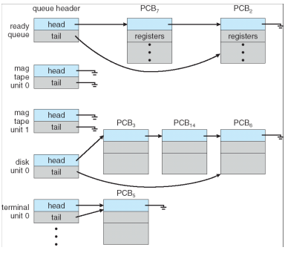
Fila de prontos e as diversas filas de dispositivos de I/O
[Figura: A fila de processos prontos e várias filas de dispositivos de l/O]
A Tabela de Processos comporta uma fila de nós de PCB’s encadeados
[Fonte: Operating systems - concepts and applications Silberschatz, Galvin and Gagne, 2001, Cap 4]

Slide 26
Objetivos do algoritmo de escalonamento
dependendo do ambiente

Slide 27
Todos
os
Sistemas
Objetivos
Justiça - dar a cada processo uma porção justa da CPU
Aplicação da política - verificar se a política estabelecida é cumprida
Equilíbrio - manter ocupadas todas as partes do sistema
Cenários:
Justiça para processos comparáveis
Política local, controle de segurança tem prioridade acima da folha de Pagamento.

Slide 28
Sistemas
em
Lote
Objetivos
Vazão (throughput) - maximizar o número de tarefas por hora. Quantas tarefas por hora saem do sistema
Tempo de retorno - minimizar o tempo entre a submissão e o término.
Quanto tempo leva para
receber uma tarefa de volta
Utilização de CPU - manter a CPU ocupada o tempo todo

Slide 29
Sistemas
Interativos
Objetivos
Tempo de resposta - responder rapidamente às requisições
Proporcionalidade - satisfazer as expectativas dos usuários
Cumprimento dos prazos - evitar a perda de dados
Previsibilidade - evitar a degradação da qualidade em sistemas multimídia
Sistemas
de
tempo real

Slide 30
Tipos de Escalonadores
Preemptivo
Não-preemptivo
- Processo pode ser interrompido antes de terminar ou sem ser bloqueado
- Provoca interrupção forçada para se evitar que um processo tenha 100% da CPU
- Processo nunca é interrompido, execução só para quando processo termina ou é bloqueado
- Um processo pode monopolizar a CPU

Slide 31
Sistemas batch
First In First Out (FIFO)
Shortest Job First (SJF)
Shortest Remaining Time Next (SRTN)

Slide 32
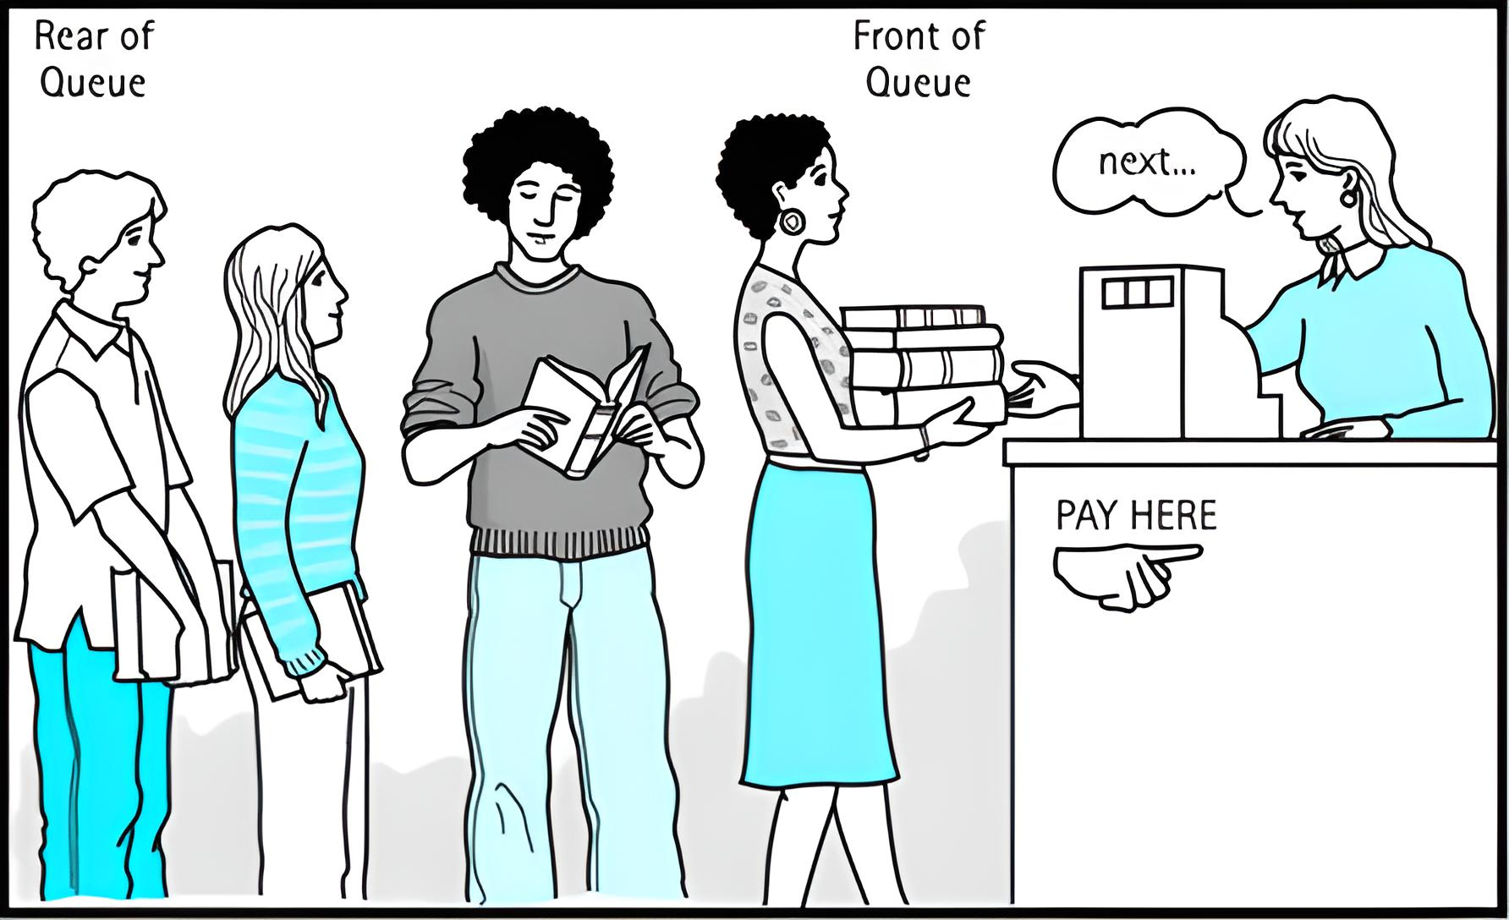
First In First Out (FIFO)
[Figura: Representação de uma fila]
Fonte: Juniata College, 2018

Slide 33
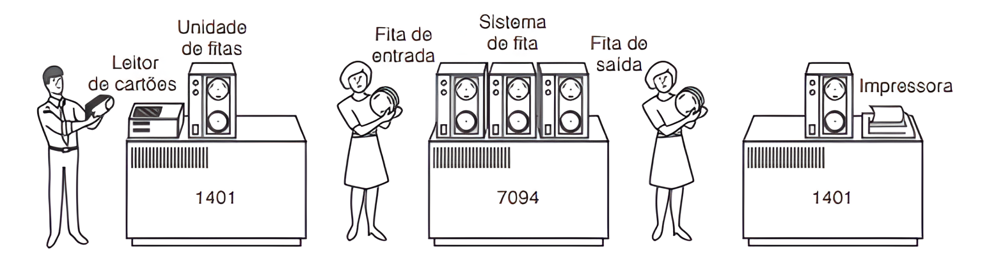
First In First Out (FIFO)
[Figura: Representação de um sistema batch antigo]
Fonte: TANENBAUM, Andrew. SISTEMAS OPERACIONAIS MODERNOS. 4. ed. 2016. 6 p.

Slide 34
First In First Out (FIFO)
Não-preemptivo
O processador é alocado seguindo a ordem de chegada dos processos à fila de processos prontos
O processo que tem a CPU não a libera até que acabe sua execução ou até que fique bloqueado por uma operação de E/S
Compreensão intuitiva e de implementação simples
Não é muito eficiente se houver processos curtos esperando atrás de processos longos

Slide 35
First In First Out (FIFO)
Processo | Tempo de processador
A | 5
B | 2
C | 8
D | 4

Slide 36
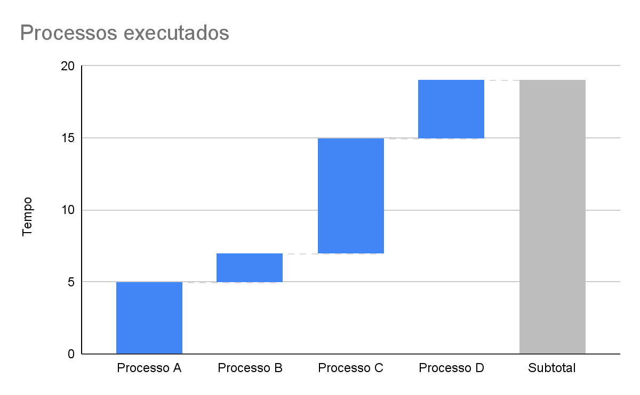
First In First Out (FIFO)
Processo | Tempo de processador
A | 5
B | 2
C | 8
D | 4

Slide 37
First In First Out (FIFO)
Processo | Tempo de processador
A | 5
B | 2
C | 8
D | 4
Tempo médio de retorno dos processos A, B, C e D:
(5+7+15+19) / 4 = 11.5

Slide 38
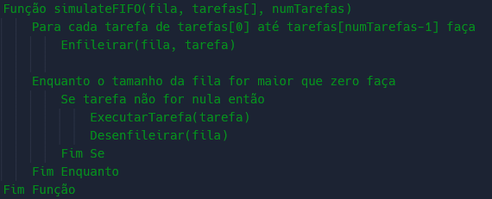
First In First Out (FIFO)

Slide 39
Shortest Job First (SJF)
Não-preemptivo
Considera-se o tempo de execução de cada processo para alocar ao processador
Pode ser prejudicial se houver muitos processos curtos, pois processos longos podem esperar indefinidamente
Tempos de retorno médio serão menores
Turnaround dos processos serão menores

Slide 40
Shortest Job First (SJF)
Processo | Tempo de processador
A | 5
B | 2
C | 8
D | 4

Slide 41
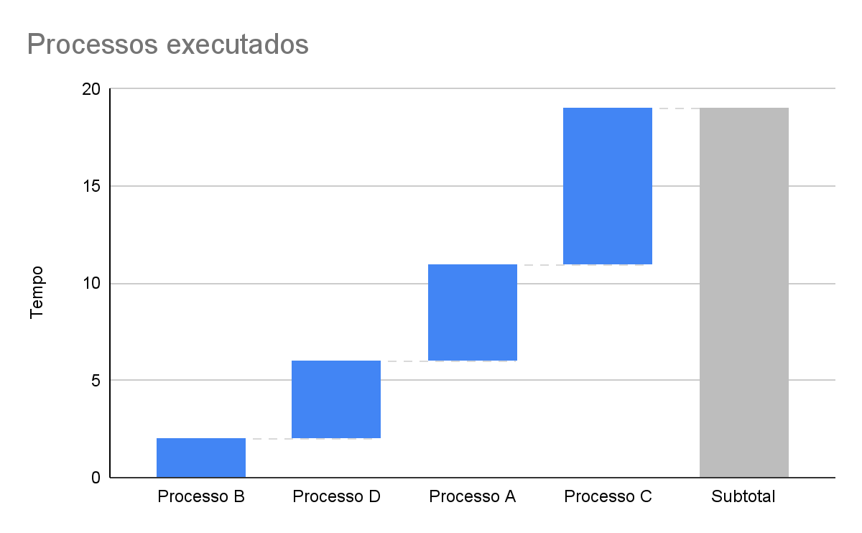
Shortest Job First (SJF)
Processo | Tempo de processador
B | 2
D | 4
A | 5
C | 8

Slide 42
Shortest Job First (SJF)
Processo | Tempo de processador
B | 2
D | 4
A | 5
C | 8
Tempo médio de retorno dos processos B, D, A e C:
(2+6+11+19) / 4 = 9.5

Slide 43
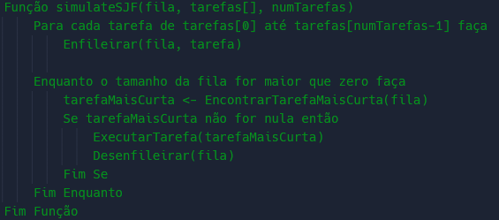
Shortest Job First (SJF)

Slide 44
Shortest Remaining Time Next (SRTN)
Preemptivo
Semelhante ao SJF, pois processos com menor tempo de execução são executados primeiro
Se um novo processo com um tempo de execução menor do que o processo atual em execução aparecer, o processo em execução será interrompido para dar lugar ao de menor tempo.

Slide 45
Shortest Remaining Time Next (SRTN)
Processo | Tempo de processador
A | 5
B | 2
C | 8
D | 4

Slide 46
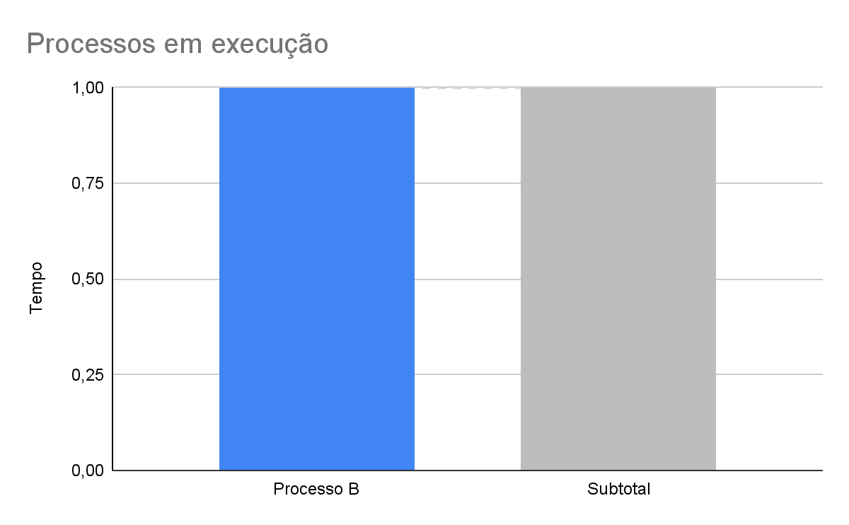
Shortest Remaining Time Next (SRTN)
Processo | Tempo de processador
B | 1
D | 4
A | 5
C | 8

Slide 47

Shortest Remaining Time Next (SRTN)
Processo | Tempo de processador
D | 4
A | 5
C | 8

Slide 48
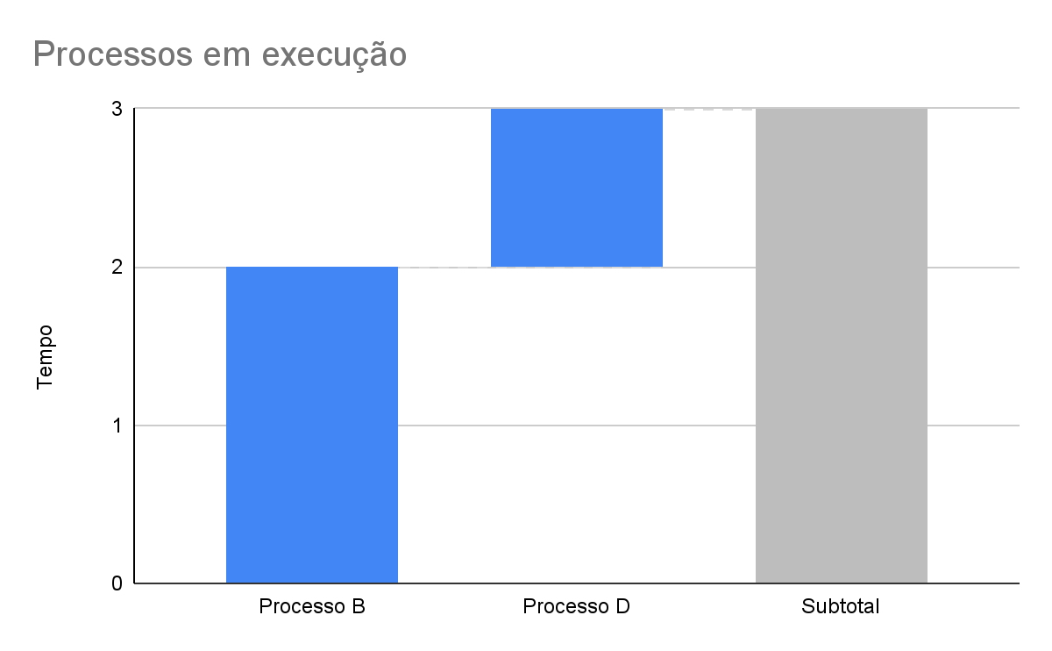
Shortest Remaining Time Next (SRTN)
Processo | Tempo de processador
E | 2
D | 3
A | 5
C | 8

Slide 49
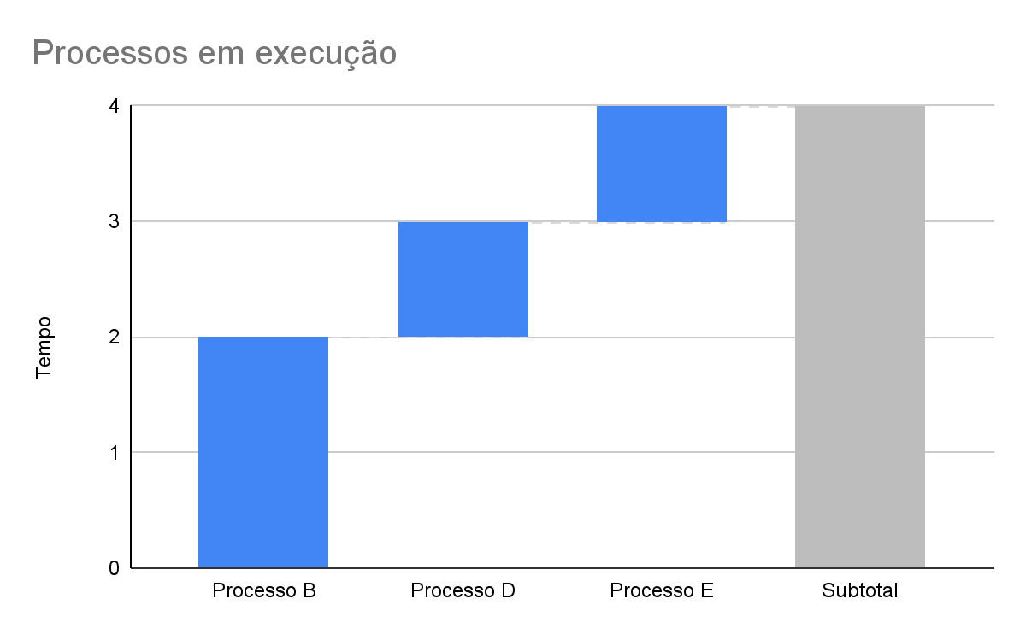
Shortest Remaining Time Next (SRTN)
Processo | Tempo de processador
E | 1
D | 3
A | 5
C | 8

Slide 50
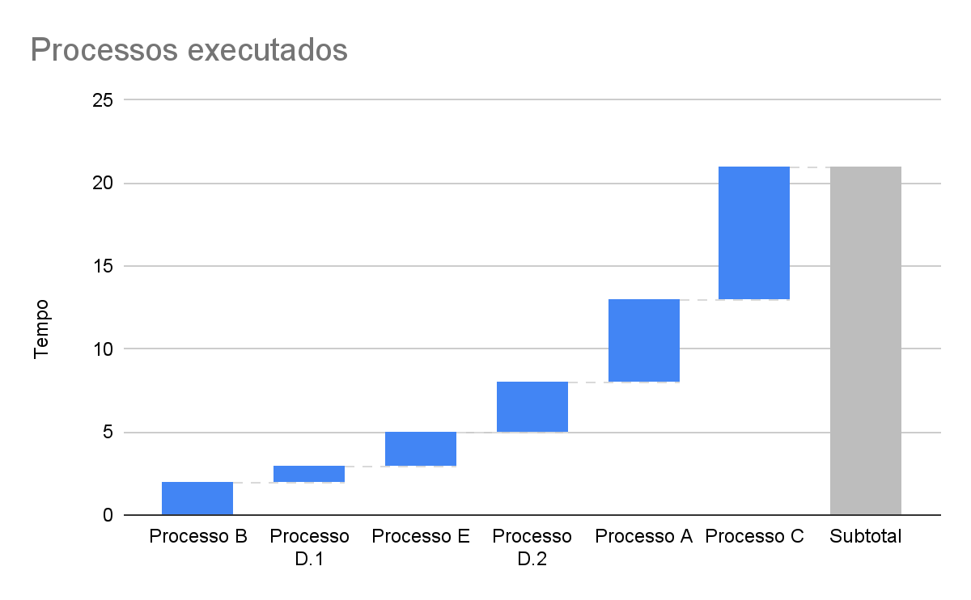
Shortest Remaining Time Next (SRTN)
Processo | Tempo de processador
B | 2
E | 2
D | 4
A | 5
C | 8

Slide 51
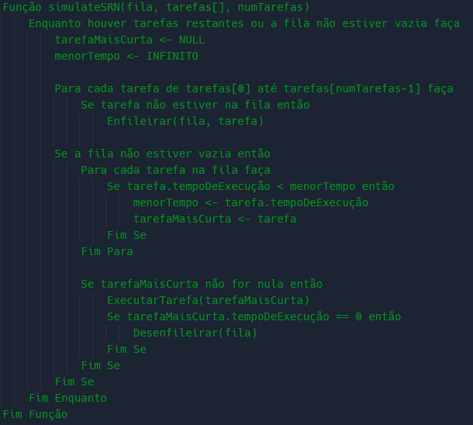
Shortest Remaining Time Next (SRTN)

Slide 52
SISTEMAS INTERATIVOS
(Filipe Correia Belfort)

Slide 53
Escalonador de CPU
Função : seleciona dentre os processos disponíveis na memória que estejam prontos para executar, e aloca a CPU a um deles
Decisões de escalonamento de CPU podem ocorrer quando um processo:
Passa do estado de execução para espera
Passa para o estado de executando para pronto
Passa de esperando para pronto
Encerra

Slide 54
Agendamento de CPU
O agendamento de processos / trabalho é feito para terminar o trabalho no prazo
Abaixo estão os diferentes tempos em relação a um processo
Hora de chegada: hora em que o processo chega à fila de espera
Tempo de Conclusão: Tempo em que o processo conclui sua execução
Burst Time: Tempo exigido por um processo para execução da CPU
Turn Around Time: Diferença de tempo entre a hora de conclusão e hora de chegada
Tempo de resposta = Tempo de conclusão - Tempo de chegada
Tempo de espera (WT): Diferença de tempo entre o tempo de rotação e o tempo de burst
Tempo de espera = Tempo de resposta - Tempo de burst

Slide 55
Round Robin Scheduling
algoritmo de escalonamento Round Robin é preemptivo. muito útil em sistemas multitarefa
Cada processo é atribuído a um tempo fixo de forma cíclica
Cada processo recebe uma pequena unidade de tempo de CPU (quantum de tempo)
É projetado especialmente para sistemas de compartilhamento de tempo
Exemplos: escalonamento de CPU, escalonamento de pacotes, Balanceamento de carga em serviços web, agendamento de tarefas, sistemas de filas para atendimento ao cliente)
A fila pronta é tratada como uma fila circular
O processo no início da fila pronta tem a chance de ser executado primeiro, mas apenas para o período de quantum único.

Slide 56
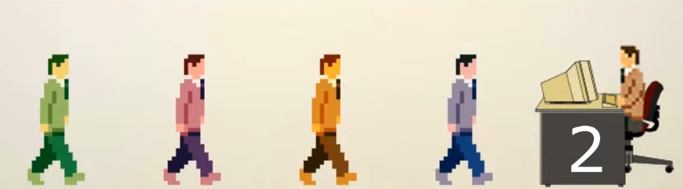
Execução do algoritmo Round Robin (1)
Número máximo de contas a pagar no caixa (quantum) = 2
Número de pessoas (processos) na fila: 4
P4
P3
P2
P1

Slide 57
Execução do algoritmo Round Robin (2)
Número de contas a pagar por pessoa:
pessoa 1: três
pessoa 2: uma
pessoa 3: quatro
pessoa 4: dois
2
4
1
3
P4
P3
P2
P1

Slide 58
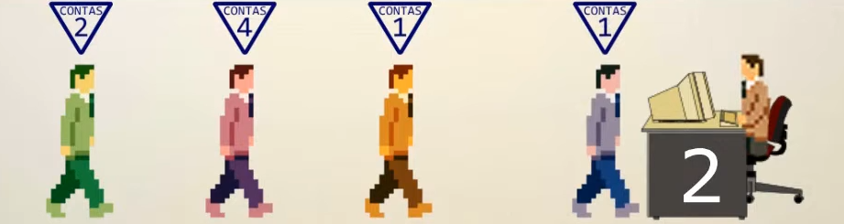
Execução do algoritmo Round Robin (3)
pessoa 1 vai para o caixa com 3 contas
paga até 2 contas.
-2
P4
P3
P2
P1

Slide 59
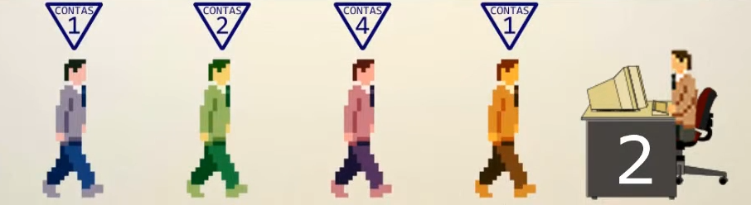
Execução do algoritmo Round Robin (4)
pessoa 1 vai pro final da fila com uma conta restante
P1
P4
P3
P2

Slide 60
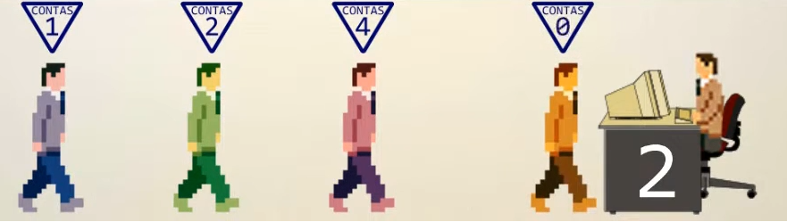
Execução do algoritmo Round Robin (5)
a pessoa 2 vai para o caixa com 1 conta
paga até 2 contas, e sai da fila.
-1
P1
P4
P3
P2

Slide 61
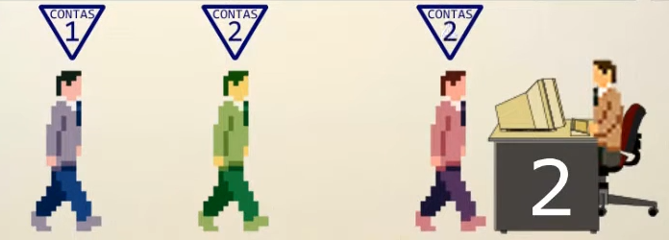
Execução do algoritmo Round Robin (6)
a pessoa 3 vai para o caixa com 4 contas
paga até 2, e vai pro final da fila com 2 contas.
-2
P1
P4
P3

Slide 62
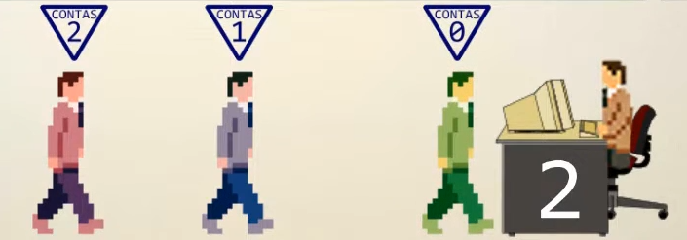
Execução do algoritmo Round Robin (7)
a pessoa 4 vai para o caixa com 2 contas
paga até 2 contas e sai da fila.
-2
P3
P1
P3

Slide 63
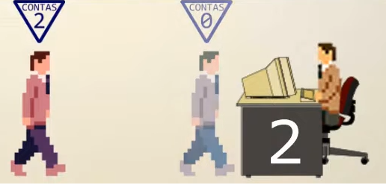
Execução do algoritmo Round Robin (8)
a pessoa 1 vai para o caixa com uma conta
paga até 2 e sai da fila.
-2
P3
P1

Slide 64
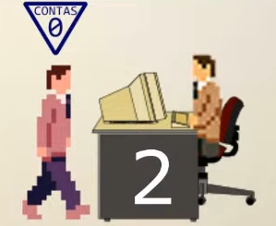
Execução do algoritmo Round Robin (9)
a pessoa 3 vai para o caixa com 2 contas
paga até 2 contas, e sai da fila. Fim do algoritmo
-2
P3

Slide 65
Priority Scheduling
Algoritmo não preemptivo e um dos algoritmos de agendamento mais comuns em sistemas em lote
Se dois processos tiverem o mesmo tempo de chegada, então compare com as prioridades (processo mais alto primeiro)
Além disso, se dois processos têm a mesma prioridade, compare com o número do processo (menos o número do processo primeiro)
Este processo é repetido enquanto todos os processos são executados

Slide 66
Priority Scheduling
Os processos com a mesma prioridade são executados por ordem de chegada, A prioridade pode ser decidida com base nos requisitos de memória, requisitos de tempo ou qualquer outro requisito de recurso.
Implementação:
1 - Primeiro insira os processos com seu tempo de burst e prioridade
2 - Classifique os processos, tempo de burst e prioridade de acordo com a prioridade
3 - Agora basta aplicar o algoritmo FCFS (First Come First Serve)

Slide 67
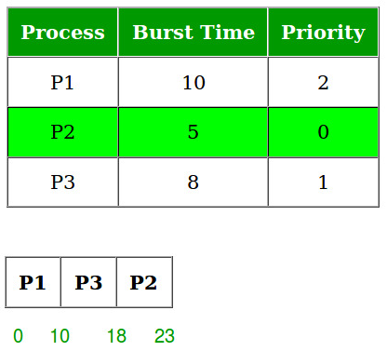
Priority Scheduling

Slide 68
Priority Scheduling
Um grande problema com o agendamento de prioridade é o bloqueio indefinido ou inanição
Uma solução para o problema de bloqueio indefinido do processo de baixa prioridade é o envelhecimento
O envelhecimento é uma técnica de aumentar gradativamente a prioridade de processos que aguardam no sistema por um longo período de tempo

Slide 69
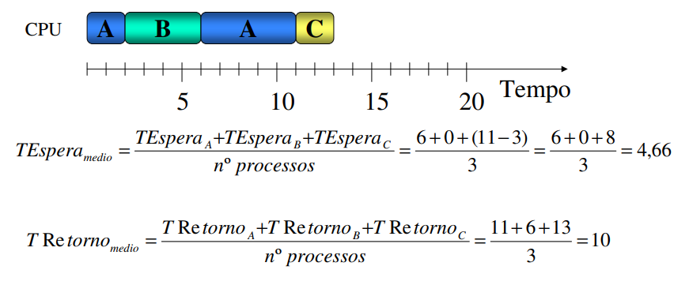
Priority Scheduling
Vamos supor que os processos possuem as seguintes prioridades A=5, B=1 e C=6 ( Considerando que 1 é a prioridade mais alta e 9 a mais baixa).

Slide 70
múltiplas filas
Pode acontecer que os processos na fila de espera sejam divididos em classes diferentes, onde cada classe tem suas próprias necessidades de escalonamento
uma divisão comum é um processo em primeiro plano (interativo) e um processo em segundo plano (lote) . Essas duas classes têm necessidades de agendamento diferentes.
Para esse tipo de situação, o Agendamento de Fila de Vários Níveis é usado.

Slide 71
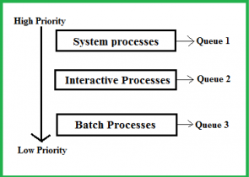
múltiplas filas
A Fila pronta é dividida em filas separadas para cada classe de processos
Por exemplo, consideremos três tipos diferentes de processos: Processos do sistema, Processos interativos e Processos em lote.
Todos os três processos têm sua própria fila. Agora, olhe para a figura abaixo.

Slide 72
múltiplas filas
Todos os três tipos diferentes de processos têm sua própria fila. Cada fila possui seu próprio algoritmo de agendamento. Por exemplo, a fila 1 e a fila 2 usam Round Robin, enquanto a fila 3 pode usar FCFS para agendar seus processos.

Slide 73
múltiplas filas
Agendamento entre as filas: O que acontecerá se todas as filas tiverem alguns processos? Qual processo deve pegar a CPU? Para determinar este Agendamento entre as filas é necessário. Existem duas maneiras de fazer isso
Método de programação preemptiva de prioridade fixa - Cada fila tem prioridade absoluta sobre a fila de prioridade mais baixa.
Exemplo: fila 1> fila 2> fila 3
Divisão de tempo - neste método, cada fila obtém uma determinada parte do tempo da CPU e pode usá-lo para agendar seus próprios processos. Por exemplo, a fila 1 ocupa 50% do tempo da CPU, a fila 2 ocupa 30% e a fila 3 ocupa 20% do tempo da CPU.

Slide 74
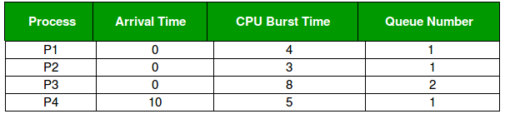
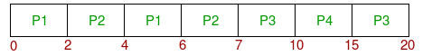
múltiplas filas
Considere a tabela abaixo de quatro processos em agendamento de fila multinível. O número da fila denota a fila do processo.
Fila 1 usa Round Robin (Time Quantum = 2)
Fila 2 usa FCFS.

Slide 75
múltiplas filas
Vantagens:
Os processos são atribuídos permanentemente à fila, por isso tem a vantagem de reduzir a sobrecarga de agendamento.
Desvantagens:
Alguns processos podem ficar sem CPU se algumas filas de prioridade mais alta nunca ficam vazias.
É inflexível por natureza.

Slide 76
SISTEMAS DE TEMPO REAL
(Filipe Correia Belfort)

Slide 77
Sistemas de tempo real
Um Sistema de Tempo-Real é um sistema computacional reactivo, i.e., que reage a estímulos externos (incluindo à passagem do tempo) em intervalos de tempo impostos pelo seu ambiente (operador e objecto controlado
Um Sistema de Tempo-Real pode ser caracterizado por ter, em geral, um funcionamento contínuo que lhe permite reagir a estímulos externos.
A correcção de um sistema de tempo-real depende não só do resultado lógico das computações efectuadas, mas também do instante de tempo em que os resultados são produzidos [Stankovic, 1988].
Um Sistema de Tempo-Real não é um sistema rápido, mas sim um sistema previsível

Slide 78
Sistemas de tempo real
Sistemas genéricos vs. Sistemas de Tempo-Real
“Executar uma determinada tarefa no menor intervalo de tempo possível” → objectivo de um “general purpose system” vs. “Nunca ultrapassar o intervalo de tempo pré-determinado para executar uma determinada tarefa” → objectivo de um STR (a consequência da perda de uma meta temporal pode ser drástica)

Slide 79
Sistemas de tempo real
Embedded System
É um sistema no qual a parte “física” e a parte computacional estão fortemente integradas, interagindo através de sensores e actuadores para desempenhar uma função específica, Um Sistema Embebido é também um sistema computacional reactivo, i.e., que reage a estímulos externos em intervalos de tempo impostos pelo seu ambiente;
Exemplos: “Pacemaker” e desfibrilador, Leitor de cartões inteligentes, Receptor GPS.

Slide 80
Sistemas de tempo real
Embedded System
Um sistema embebido é (quase) sempre um sistema de tempo-real
Contra exemplo: Um PDA que suporte uma aplicação lúdica
Nem todos os sistemas de tempo-real são sistemas embebidos
Exemplo: Sistemas de controlo de tráfego aéreo, Sistemas de negociação bolsista.

Slide 81
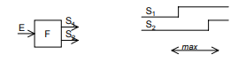
Sistemas de tempo real
Parâmetros Temporais
Meta temporal para finalização de uma tarefa (melhor caso e pior caso)
A ultrapassagem de uma meta temporal (“deadline”) corresponde a uma avaria temporal (quando o serviço prestado não está em conformidade com a especificação)
Sincronização entre instantes de produção de resultados
Ex. Sincronização Som – Imagem

Slide 82
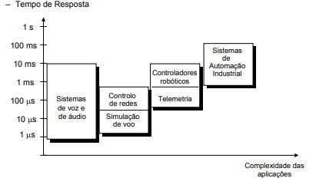
Sistemas de tempo real
Parâmetros Temporais
Tempo de Resposta: Intervalo entre o instante em que uma ou mais entradas modificam o seu valor e o instante em que o sistema computacional reage a essas modificações, através de uma modificação do valor das suas saídas.

Slide 83
Sistemas de tempo real
Sistema Crítico vs. Sistema Não-Crítico
Considera-se um STR como sendo crítico caso o não cumprimento de uma meta temporal (“deadline”) tenha consequências graves para a utilidade do sistema (prejuízo causado várias ordens de grandeza superior ao benefício decorrente da sua correcta execução), de forma prática existe a necessidade de obtenção de garantias em fase de concepção;
Considera-se um STR como sendo não-crítico caso esse não cumprimento de metas temporais tenha unicamente consequências ligeiras para a utilidade do sistema; – Enquanto que num sistema crítico as metas temporais são de cumprimento “obrigatório”, num sistema não-crítico as metas temporais descrevem o comportamento temporal desejado para o sistema (por exemplo numa aplicação de videoconferência)

Slide 84
Sistemas de tempo real
Sistema Avaria-Seguro vs. Sistema Avaria-Operacional
Caso existam um ou mais estados seguros de funcionamento do objecto controlado, em caso de avaria o sistema computacional deve evoluir para um desses estados (“Fail-Safe”);
Caso não existam estados seguros de funcionamento, o sistema deve manter um nível mínimo de funcionalidade com segurança (“Fail-Operational System”); Nota: um estado seguro de funcionamento é função do objecto controlado e não do sistema computacional.

Slide 85
Sistemas de tempo real
Classificação Ortogonal
Sistemas de Resposta Garantida vs. Sistemas de Melhor Esforço – Considera-se um sistema como sendo de Resposta Garantida (“Guaranteed Response”) caso a sua concepção seja baseada na adequabilidade de recursos, ou seja, na garantia da existência de recursos computacionais suficientes para suportar os cenários máximos de carga e de falhas
Sistema determinístico, no que diz respeito à previsibilidade temporal
Considera-se um sistema como sendo de Melhor Esforço caso a sua concepção seja baseada em estratégias de alocação dinâmica de recursos, combinadas com argumentos probabilísticos acerca da simultaneidade na ocorrência de cenários máximos de carga e/ou de de falhas
Sistema probabilístico no que diz respeito à previsibilidade temporal.

Slide 86
Sistemas de tempo real
Classificação Ortogonal
Vantagens / Desvantagens de um Sistema de Resposta Garantida:
O cumprimento das metas temporais é garantido na fase de concepção, não havendo a necessidade de sobrecarregar o processamento “on-line” com o cálculo de testes de escalonabilidade
Vantajoso para aplicações de elevada criticidade, devido ao determinismo inerente
Requer na fase de concepção um conhecimento exacto dos pressupostos de carga e de falhas, o que poderá ser de difícil exequibilidade;
Implica uma alocação de recursos para o pior caso (carga máxima), gerando uma grande subutilização de recursos computacionais;

Slide 87
Sistemas de tempo real
Determinismo de execução: Previsibilidade
Deverão ser conhecidos todos os cálculos efectuados para a determinação da carga imposta sobre o sistema computacional (aplicação e sistema operativo)
Deverão ser conhecidos os tempos de execução das aplicações suportadas (no pior caso, e de uma forma não subestimada)
Só será possível caso o hardware utilizado tenha tempos de execução previsíveis.
A correcta selecção da ordem de execução das tarefas/funções é uma das funções mais relevantes num STR
Deverá ser obtida uma prova de correcto funcionamento do STR (garantia dos requisitos temporais) em tempo de concepção, a partir dos pressupostos de carga e de falhas

Slide 88
Referências:
Silberschatz, Galvin e Gagn, 2007, Conceitos de sistema operacional com Java – 7 a edição
TANENBAUM, A.; BOS, H. Sistemas Operacionais Modernos. 4ª Edição. São Paulo: Pearson Education do Brasil, 2016.
ZORZAL, E. Sistemas Operacionais.

Slide 89
OBRIGADO
PELA ATENÇÃO E
BONS ESTUDOS!!!
UFMA - 2023

Slide 90
Reconhecimentos e Direitos Autorais
@autor: [Filipe Correia Belfort, Josiel Costa dos Santos Junior e Steven Roger dos Santos Soares]
@contato: [filipe.belfort@discente.ufma.br, josiel.junior@discente.ufma.br e steven.roger@discente.ufma.br]
@data última versão: [10-12-2023]
@versão: 1.0
@outros repositórios: [URLs - https://github.com/Josiel-Jr]
@Agradecimentos: Universidade Federal do Maranhão (UFMA), Professor Doutor Thales Levi Azevedo Valente, e colegas de curso.
@Copyright/License

Slide 91
Este material é resultado de um trabalho acadêmico para a disciplina SISTEMAS OPERACIONAIS, sobre a orientação do professor Dr. THALES LEVI AZEVEDO VALENTE, semestre letivo 2023.2, curso Engenharia da Computação, na Universidade Federal do Maranhão (UFMA). Todo o material sob esta licença é software livre: pode ser usado para fins acadêmicos e comerciais sem nenhum custo. Não há papelada, nem royalties, nem restrições de "copyleft" do tipo GNU. Ele é licenciado sob os termos da licença MIT reproduzida abaixo e, portanto, é compatível com GPL e também se qualifica como software de código aberto. É de domínio público. Os detalhes legais estão abaixo. O espírito desta licença é que você é livre para usar este material para qualquer finalidade, sem nenhum custo. O único requisito é que, se você usá-los, nos dê crédito.
Copyright © 2023 Educational Material
Este material está licenciado sob a Licença MIT. É permitido o uso, cópia, modificação, e distribuição deste material para qualquer fim, desde que acompanhado deste aviso de direitos autorais.

Slide 92
O MATERIAL É FORNECIDO "COMO ESTÁ", SEM GARANTIA DE QUALQUER TIPO, EXPRESSA OU IMPLÍCITA, INCLUINDO, MAS NÃO SE LIMITANDO ÀS GARANTIAS DE COMERCIALIZAÇÃO, ADEQUAÇÃO A UM DETERMINADO FIM E NÃO VIOLAÇÃO. EM HIPÓTESE ALGUMA OS AUTORES OU DETENTORES DE DIREITOS AUTORAIS SERÃO RESPONSÁVEIS POR QUALQUER RECLAMAÇÃO, DANOS OU OUTRA RESPONSABILIDADE, SEJA EM UMA AÇÃO DE CONTRATO, ATO ILÍCITO OU DE OUTRA FORMA, DECORRENTE DE, OU EM CONEXÃO COM O MATERIAL OU O USO OU OUTRAS NEGOCIAÇÕES NO MATERIAL.
Para mais informações sobre a Licença MIT: https://opensource.org/licenses/MIT.

